Slide 1
OpenClassrooms Segmentez les clients d’un site de e-commerce
Parcours Data Scientist en alternance
Projet 5 – Hugo REBEIX
1

Slide 2

Contexte du projet
Olist est un site de e-commerce brésilien. L’entreprise (notre client) nous demande de réaliser une segmentation de sa clientèle à partir de données sur ses commandes, ses clients, ses produits, ses paiements…
2

Slide 3
Objectifs
Nettoyer les données
Réaliser une segmentation exploitable et lisible pour l’équipe marketing.
Evaluer la fréquence de mise à jour de la segmentation
3

Slide 4
Sommaire
01
03
05
02
04
06
Analyse exploratoire
Modélisation
Etude de la stabilité
Construction des données
Choix d’un modèle
Interpretation du modèle
4

Slide 5

Analyse exploratoire
5

Slide 6

Construction des données
13 Variables construites
11 numériques
2 catégoriques
Client | Nb de commandes | Notes moyennes | … | Type de produit préféré
Id 1
…
Id 2997
Une base
6

Slide 7
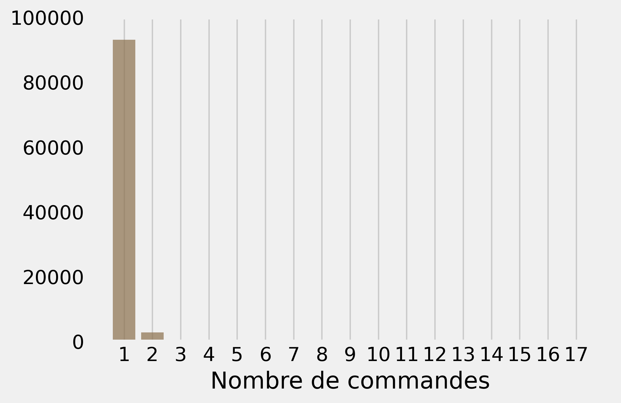
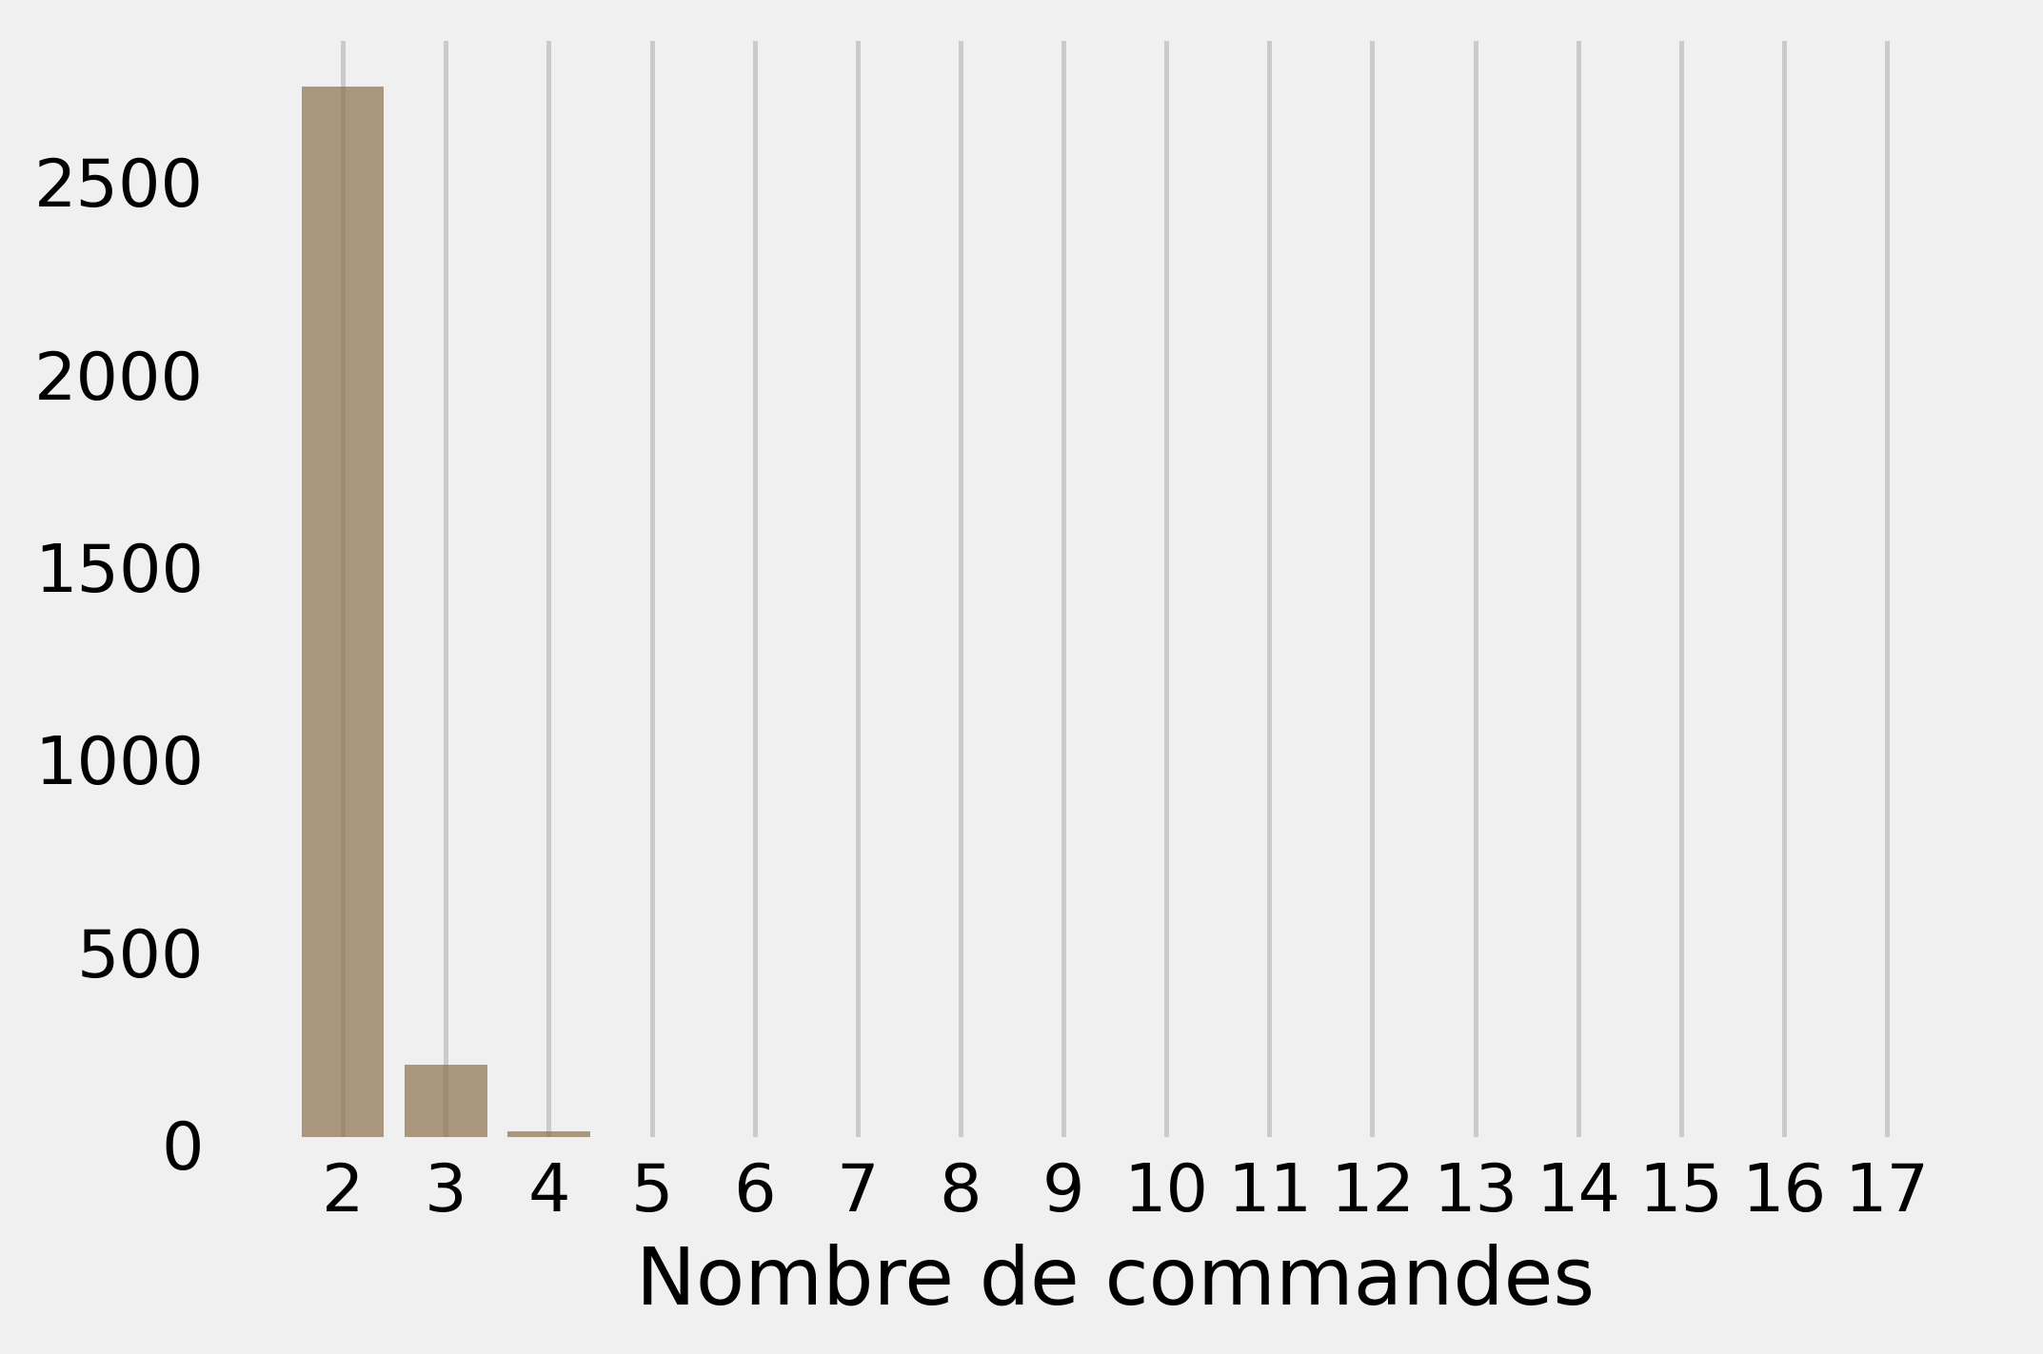
Analyse exploratoire
93000 clients n’ont fait qu’une commande
97% des clients…
Base réduite à 3000 clients
7

Slide 8
Les variables
Nombre de commandes
Temps depuis la première commande
Temps depuis la dernière commande
Fréquence des achats
Montant total dépensé
Nombre d’avis postés
Note moyenne des avis postés
Temps de livraison moyen
Taux de commandes livrées en avance
Taux de commandes livrées en retard
Taux d’annulation des commandes
Mode de paiement préféré
Catégorie de produit préférée
8

Slide 9
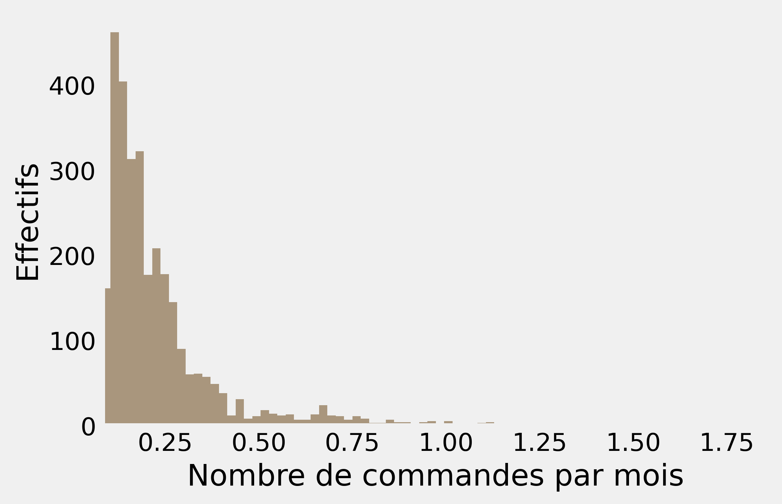
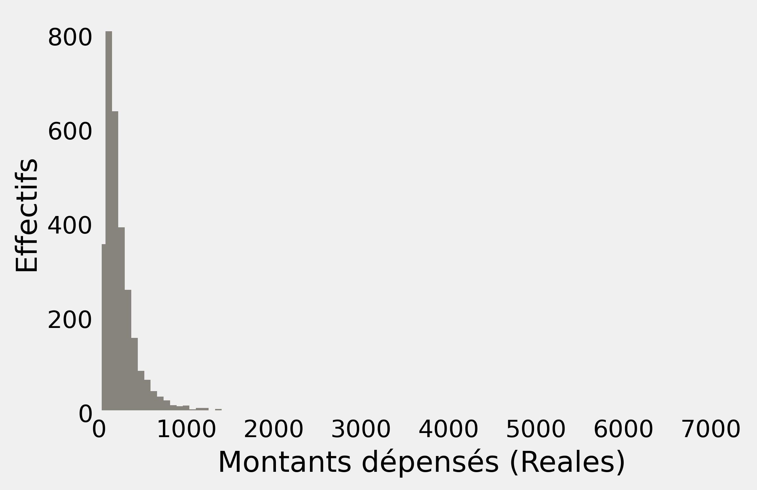
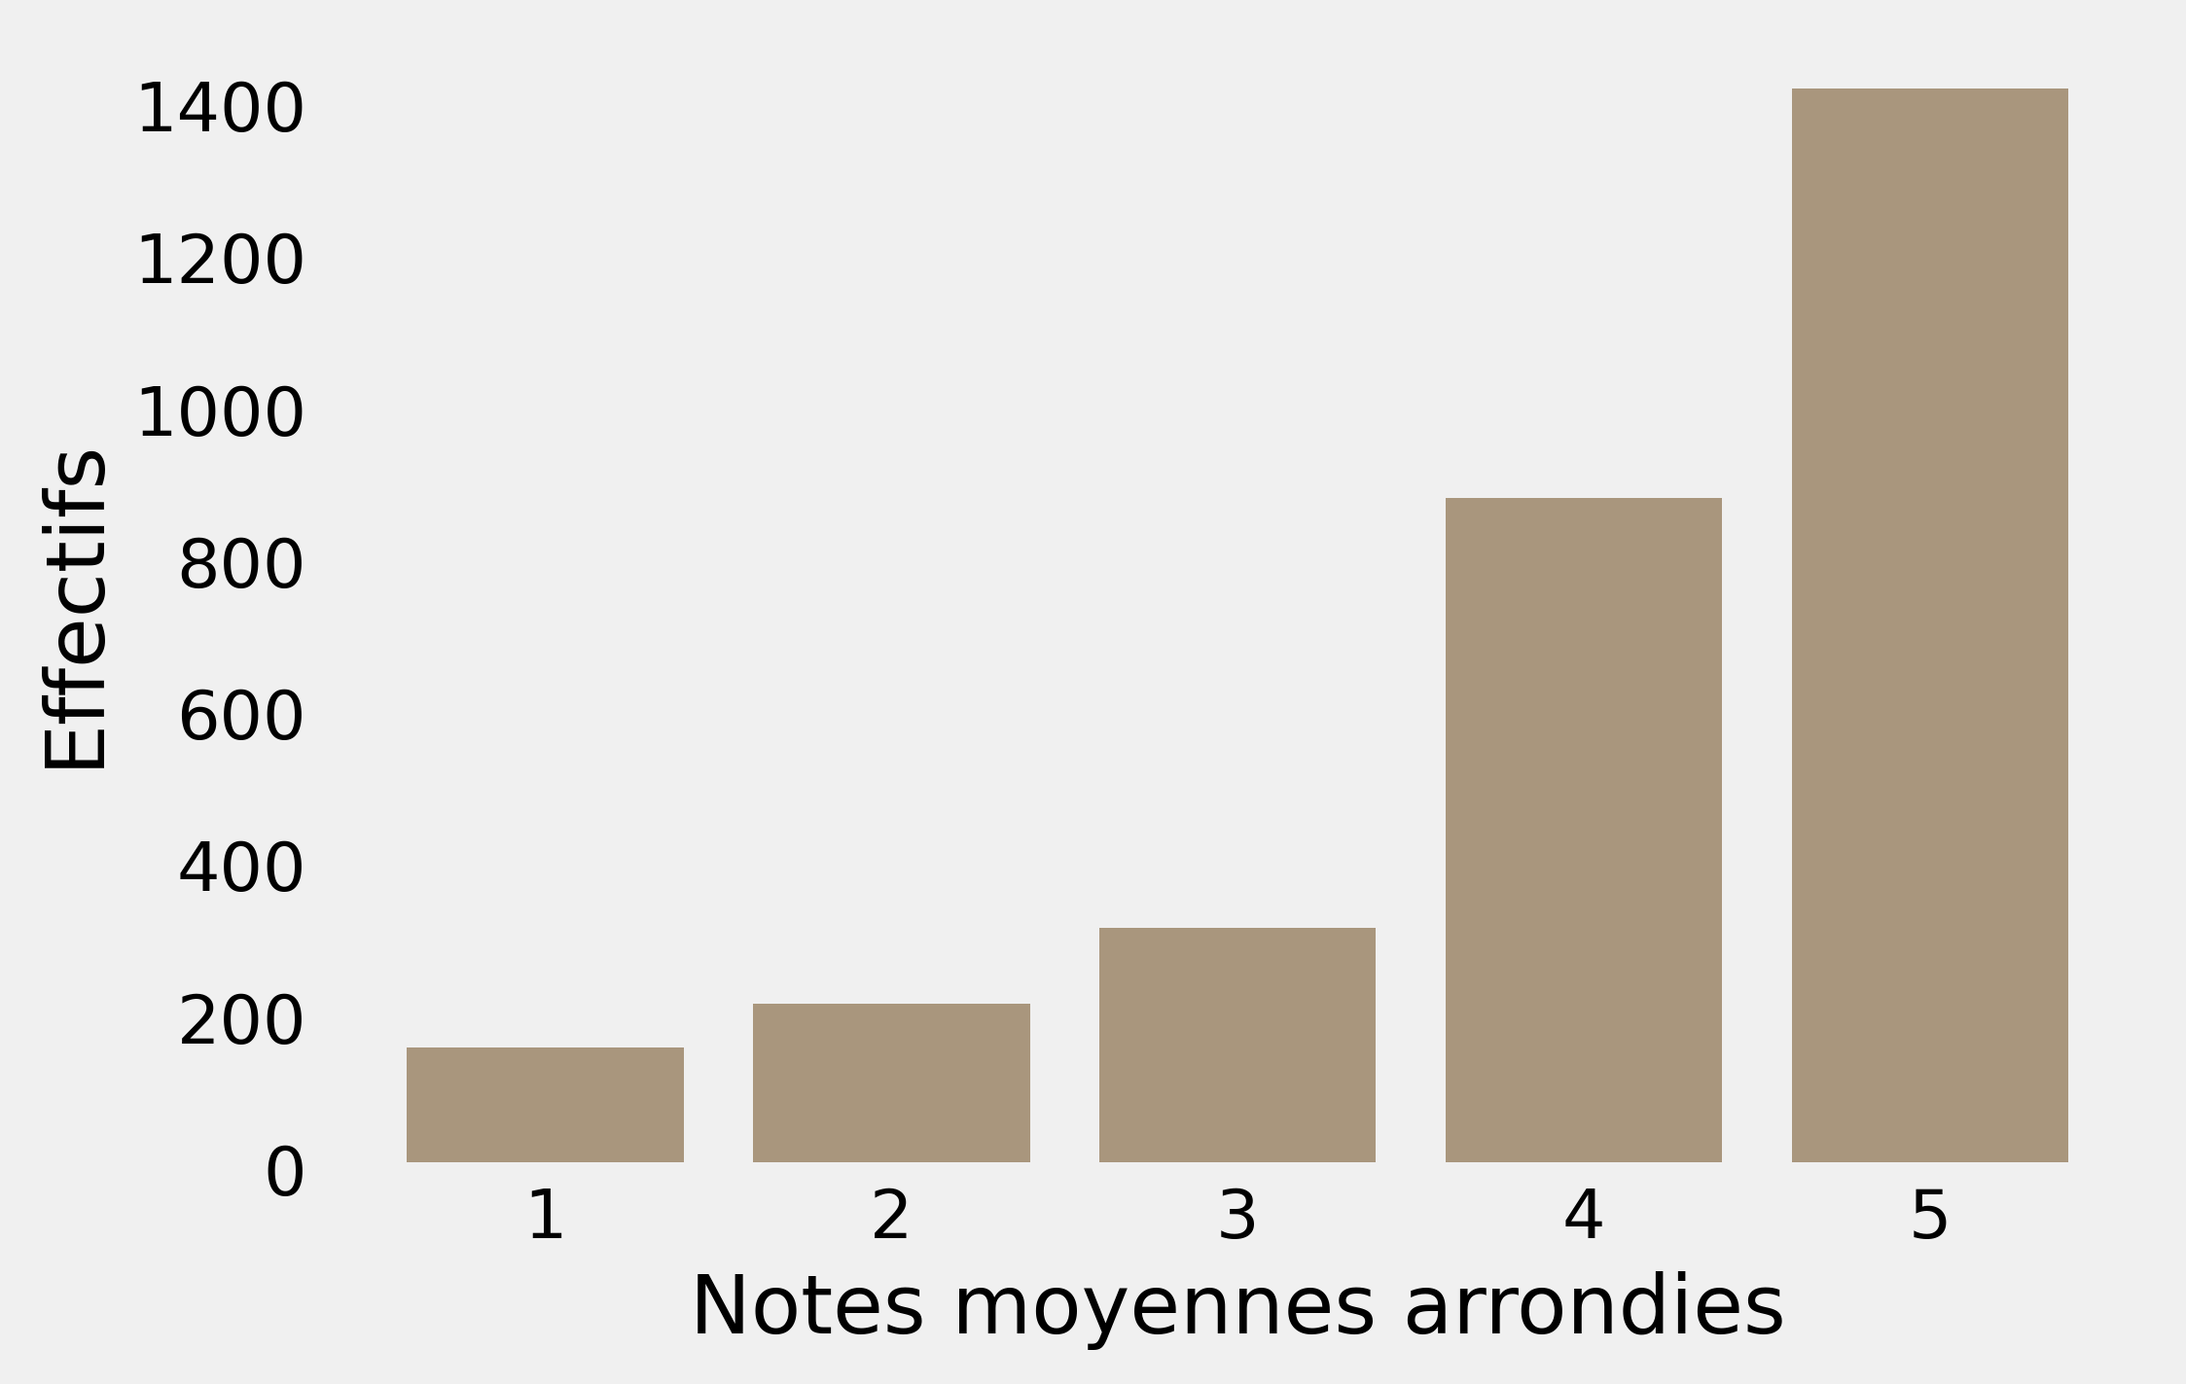
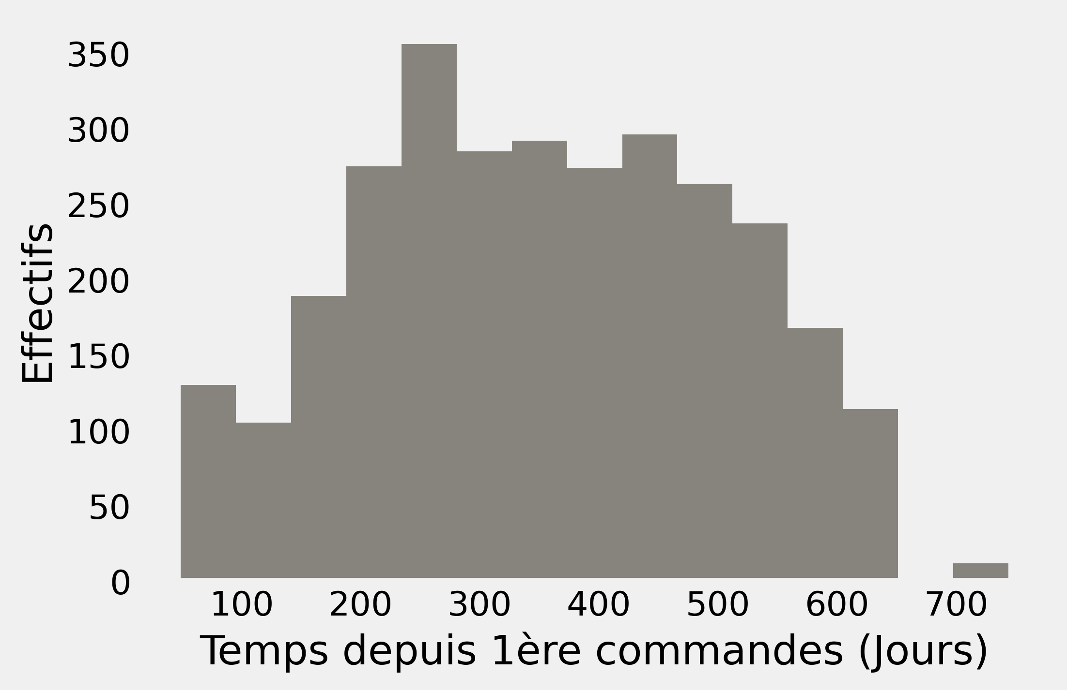
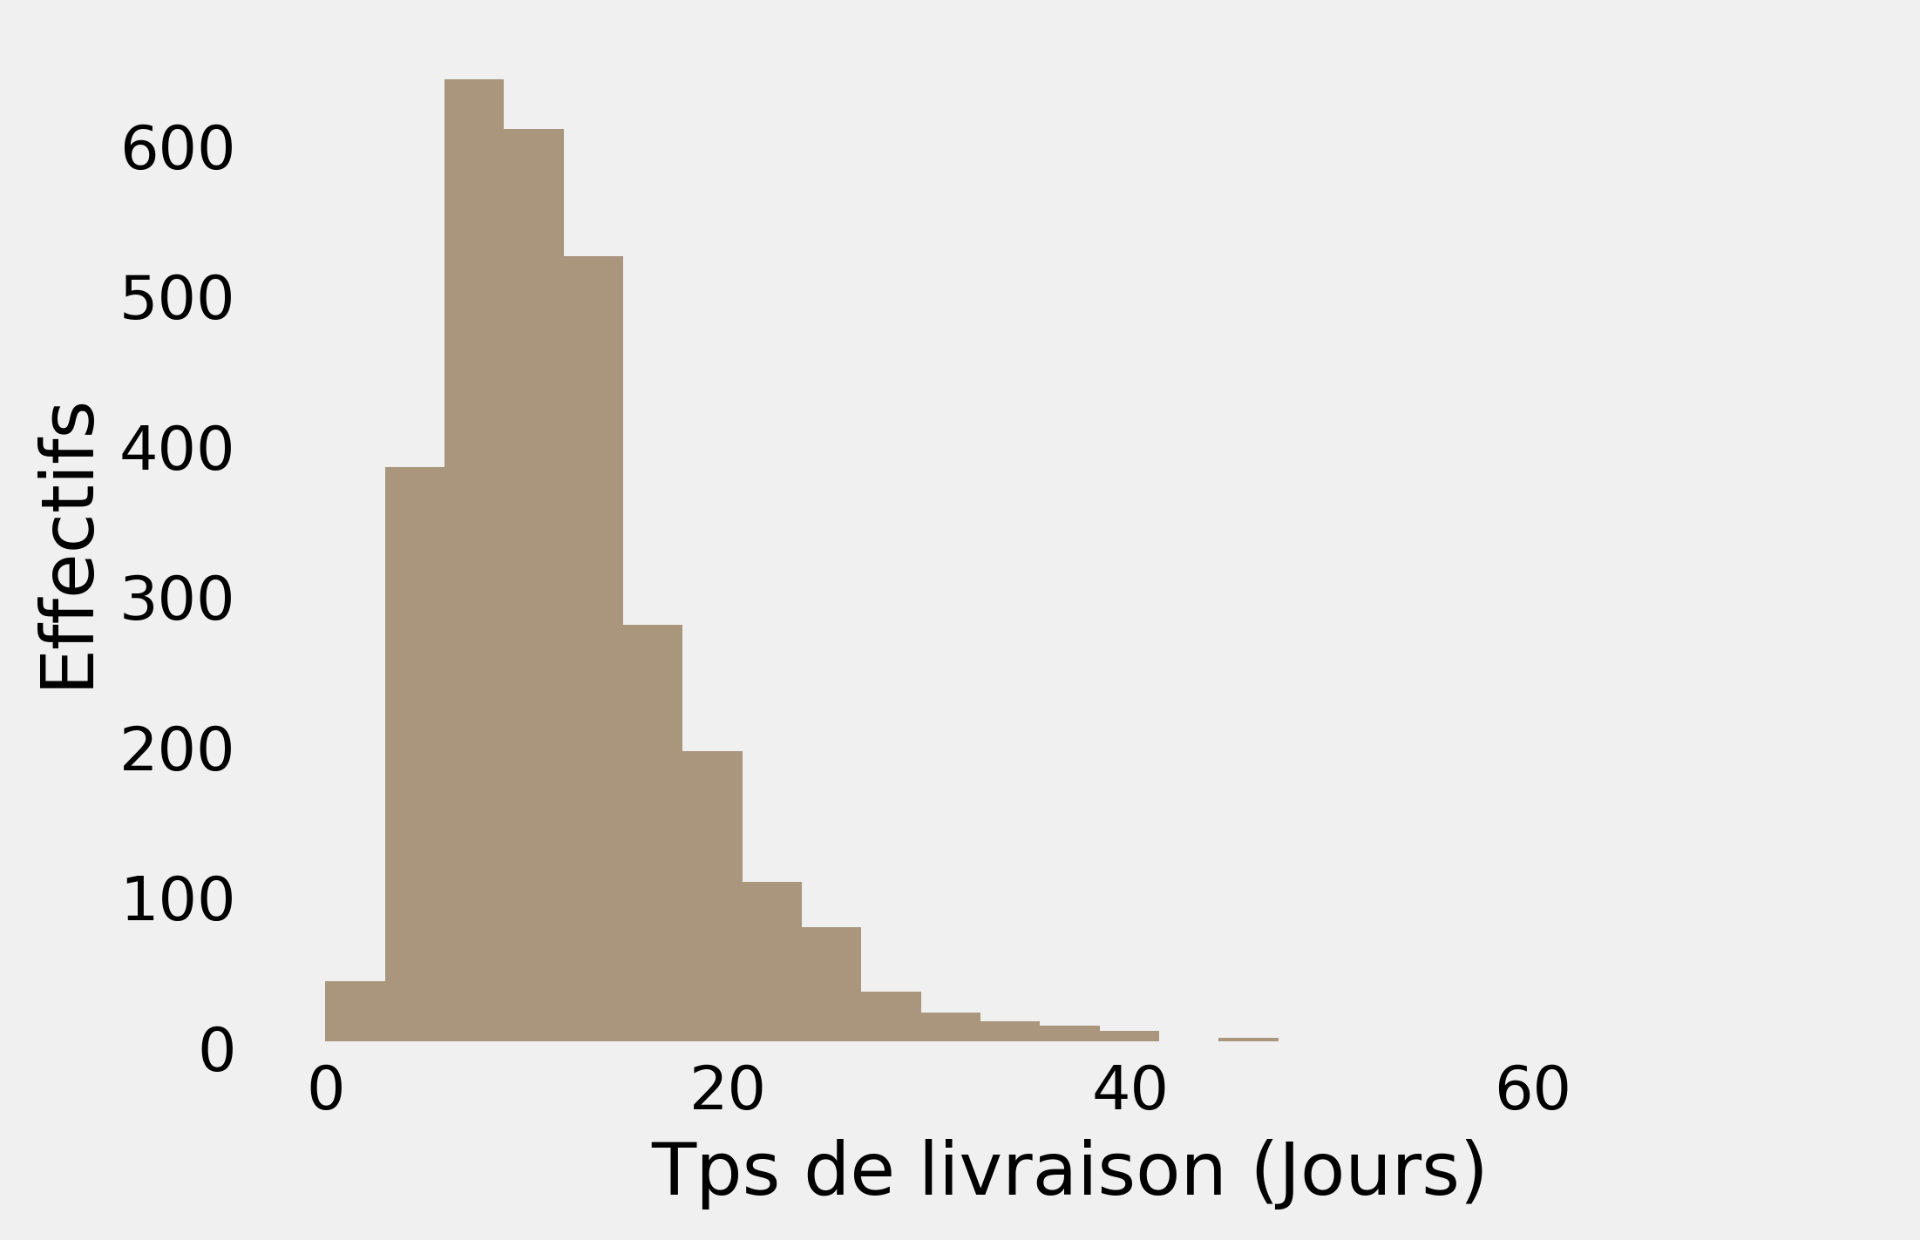
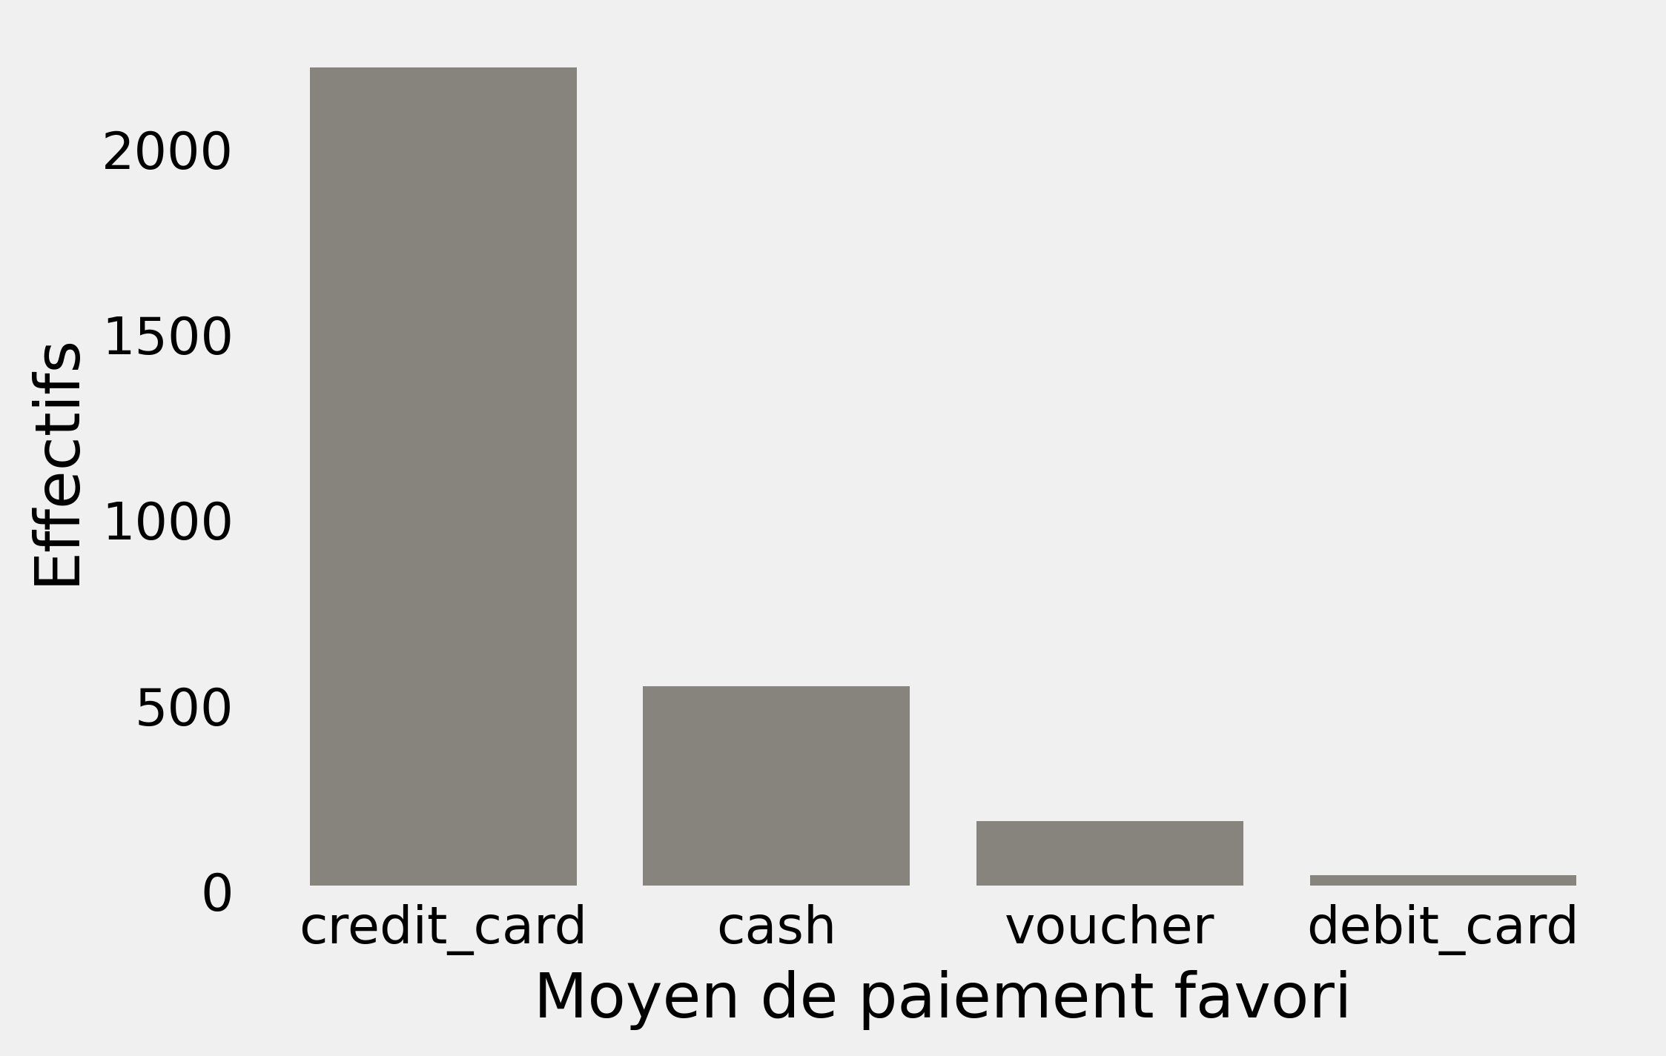
Quelques variables
Fidélité
Confort financier
Satisfaction
Ancienneté
Accessibilité
Moyen de paiement
9

Slide 10
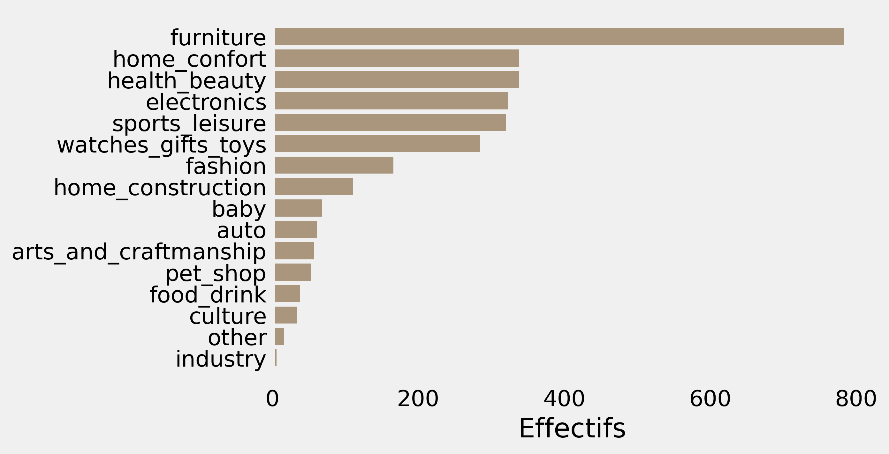
Catégorie préférée
Travail de réduction de la cardinalité
74
Catégories
16
Catégories
10

Slide 11
31 variables 2997 clients
11

Slide 12
Modélisation
Entrainement de modèles
(K-Means, DBSCAN, Hierarchique)
Normalisation des données
Réduction de Dimension (PCA)
Visualisation (t-SNE)
StandardScaler de
Scikit-Learn
Choisir le nombre de composantes
Tuner la perplexité et observer les clusters
Tuner les paramètres et observer les métriques
12

Slide 13
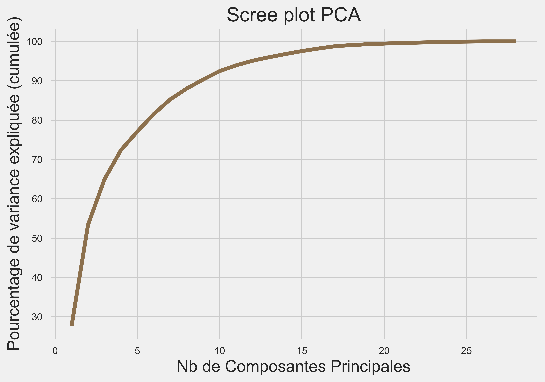
Analyse en composantes principales
15 composantes expliquent 95% de la variance
13

Slide 14
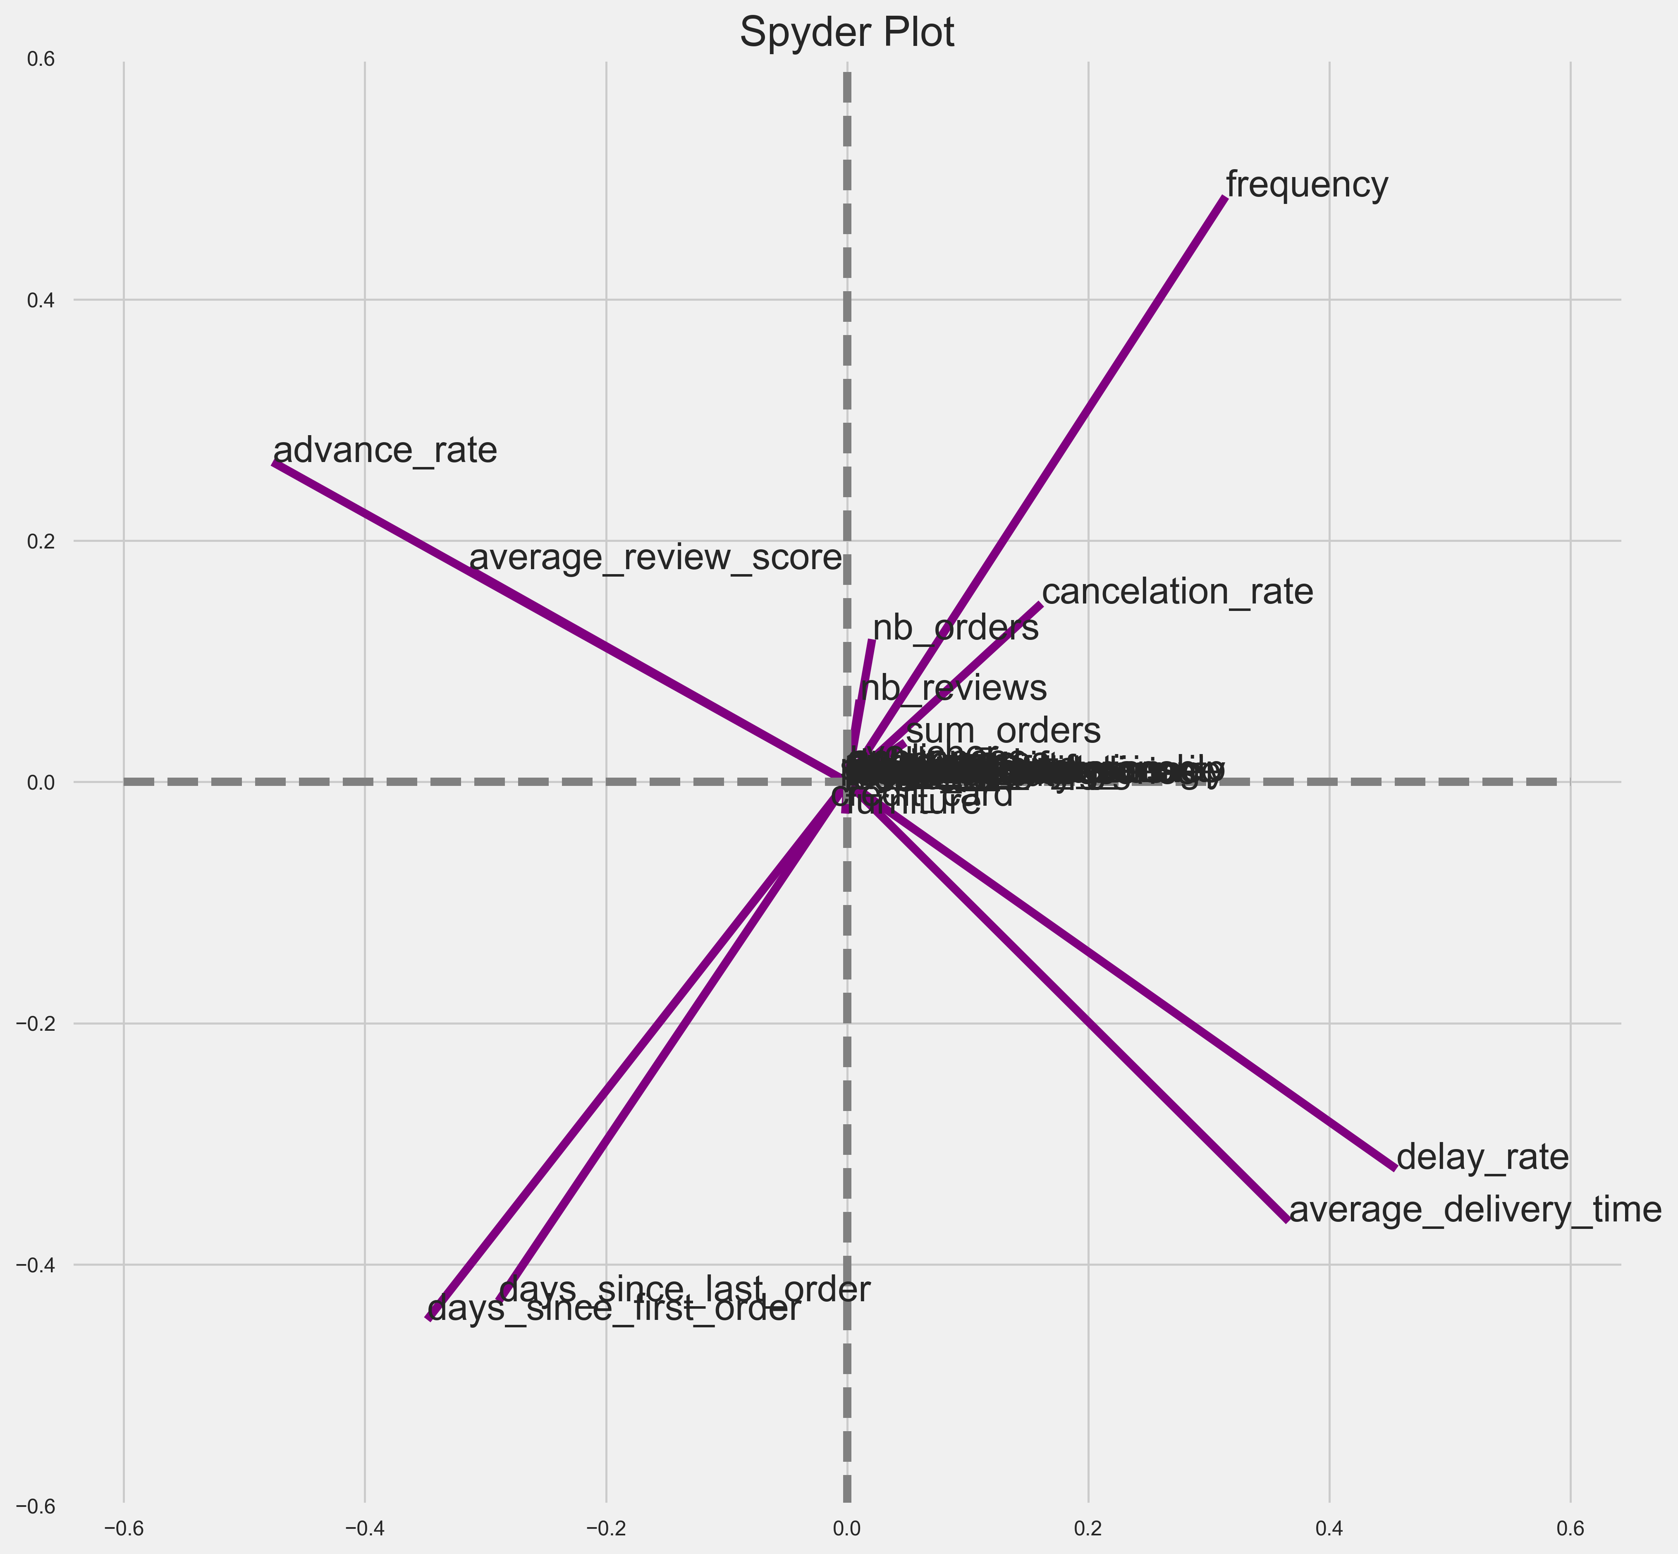
Analyse en composantes principales
14

Slide 15
Clustering
K-MEANS
Tuning du nombre de clusters avec le score de silhouette et le score de Davies Bouldin
15

Slide 16
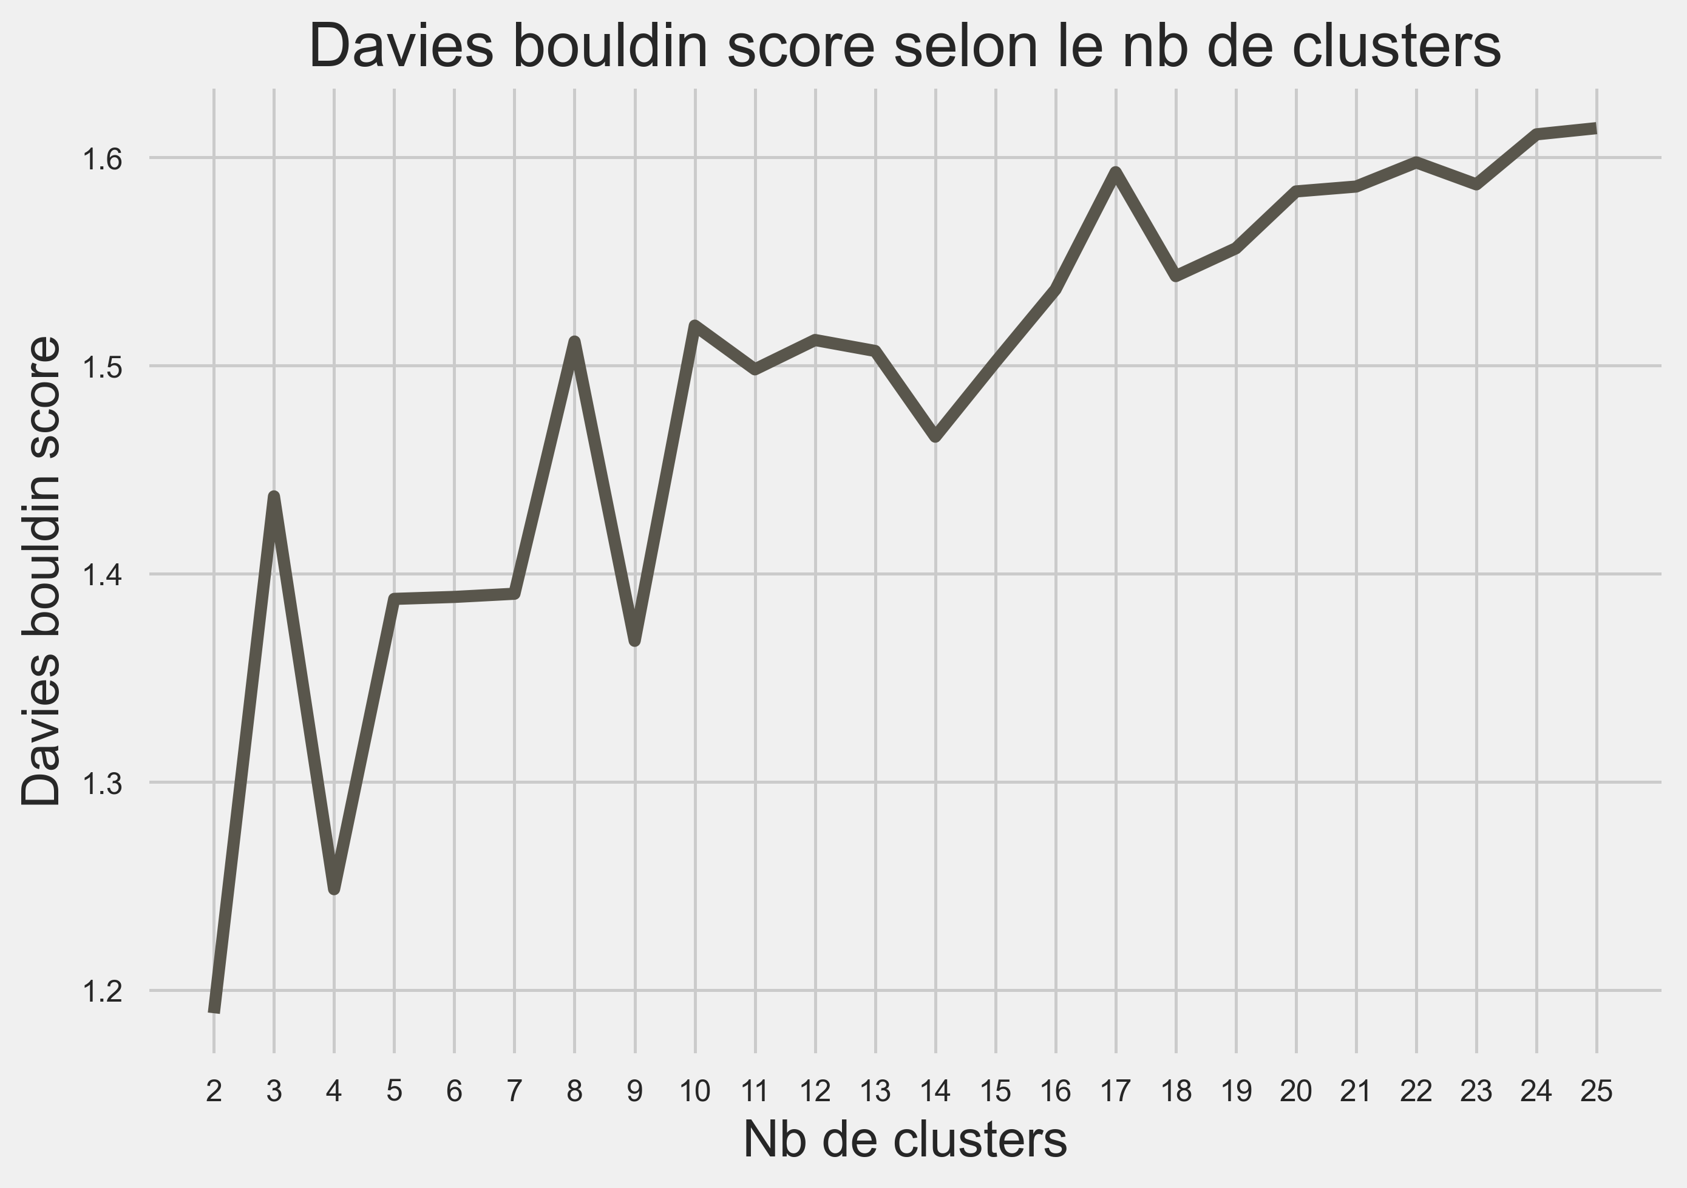
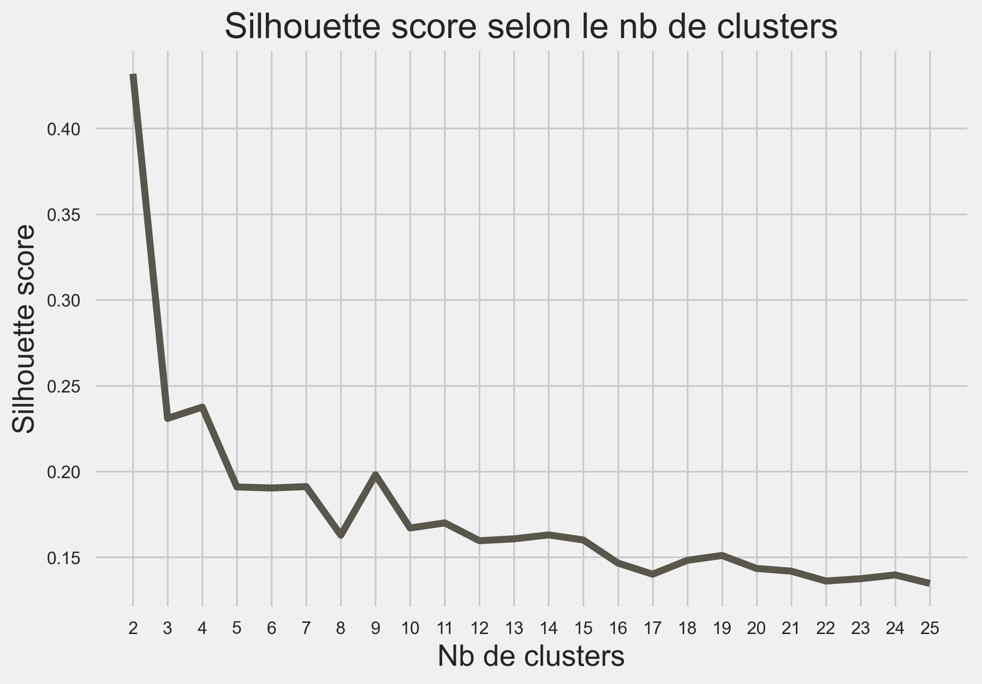
K – Means : Nombre de clusters
9 Clusters semblent convenir
16

Slide 17
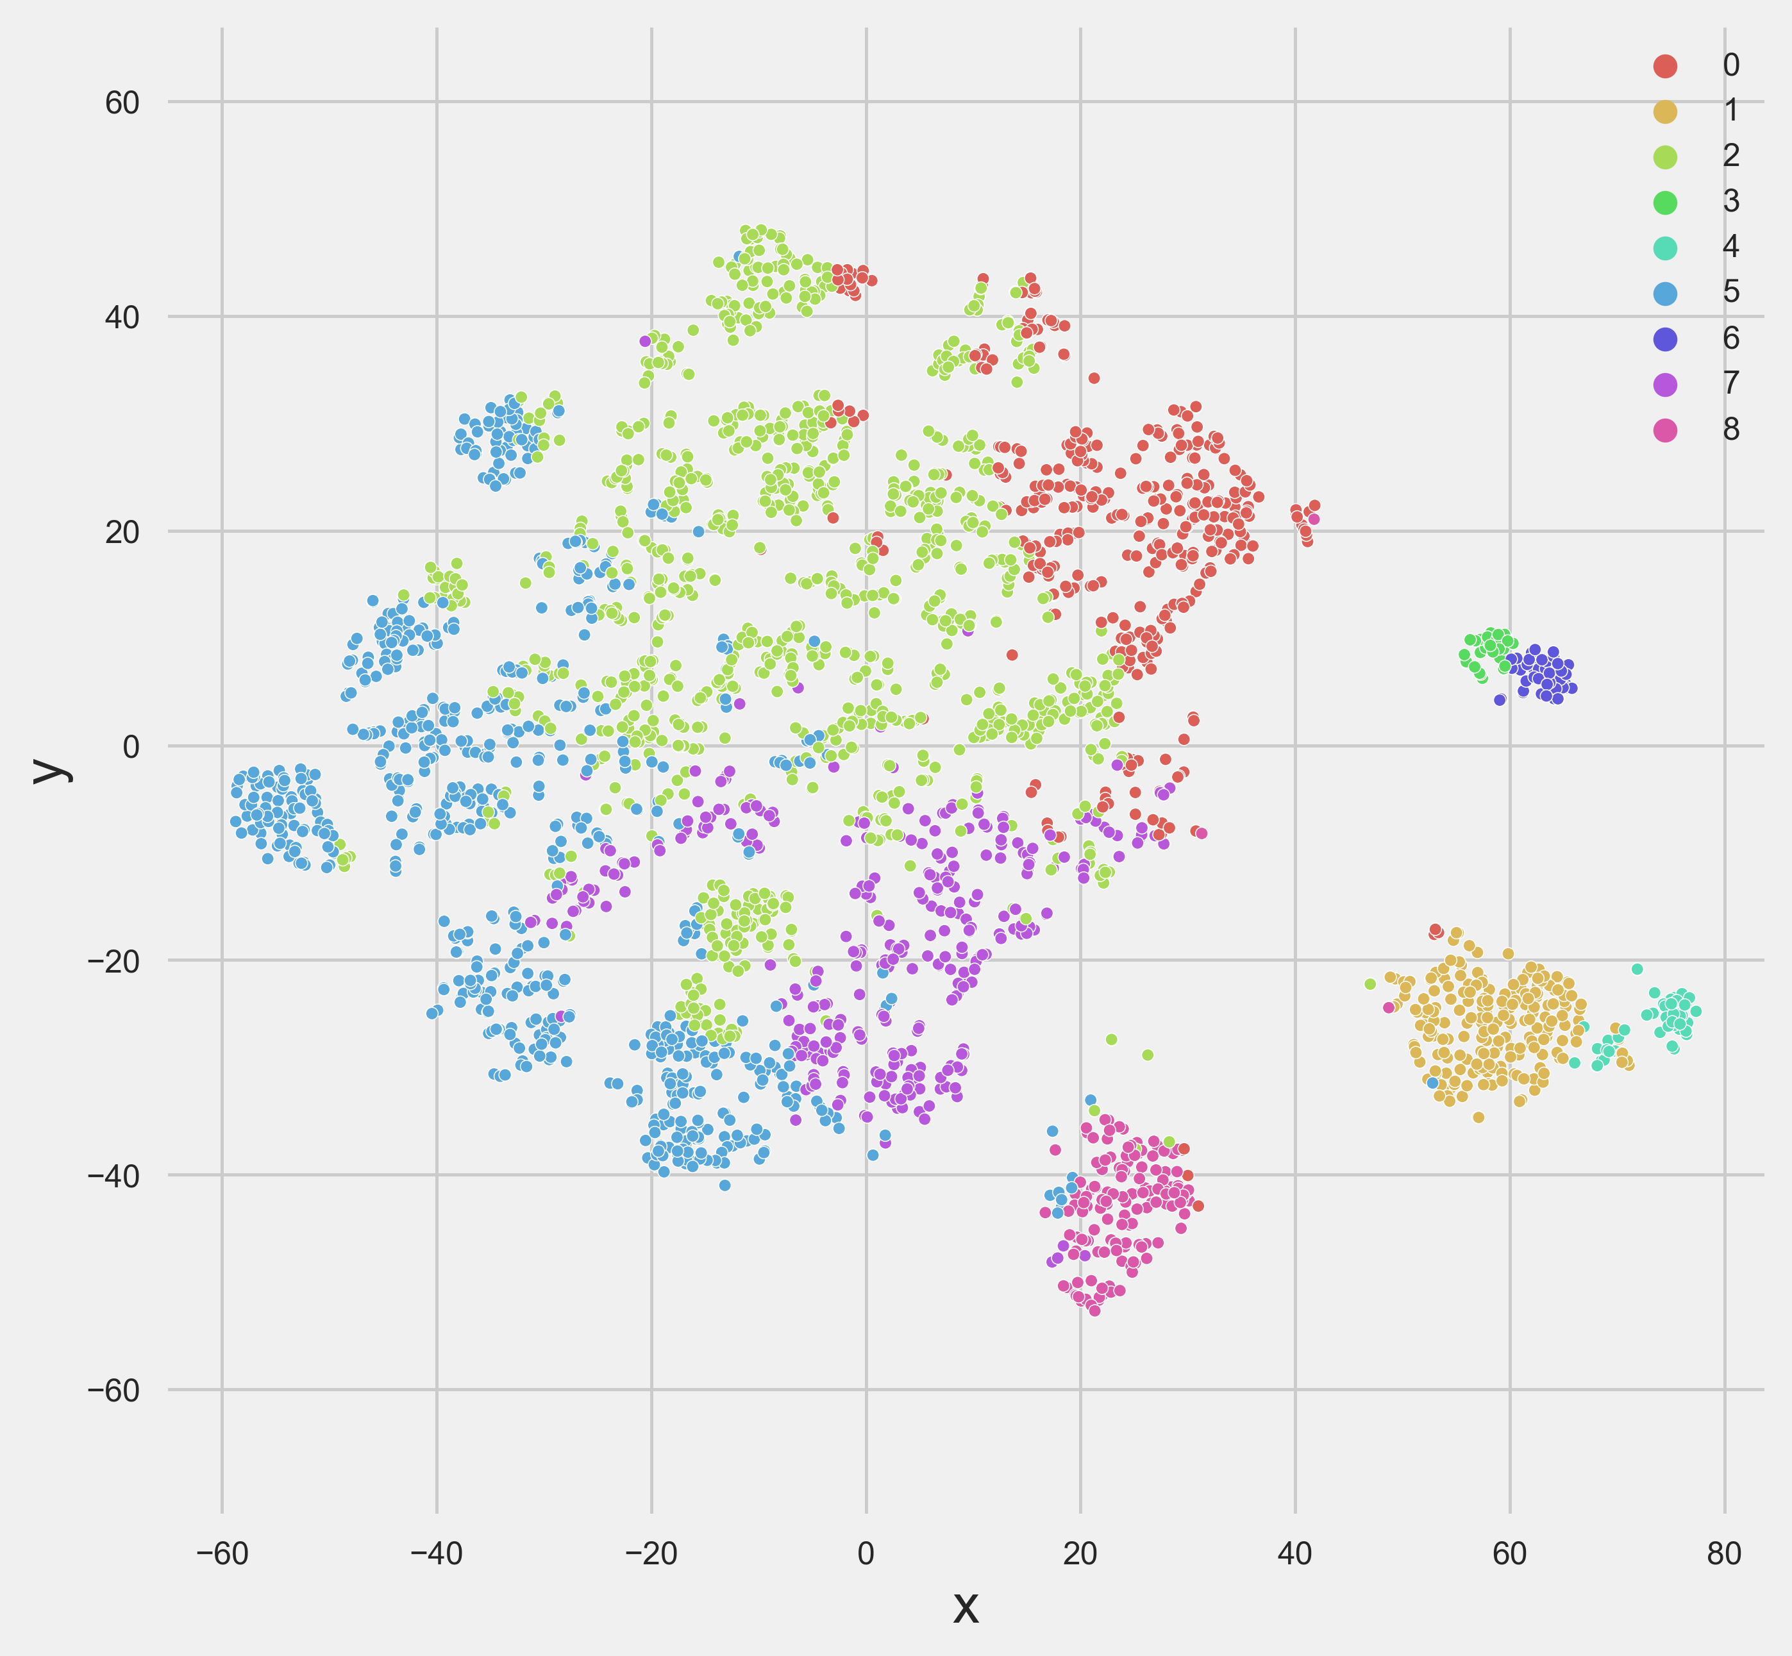
Avec t – SNE (perplexité 45)
17

Slide 18
Comparaison autres modèles
DBSCAN
Tuning:
eps: 0.001, 0.0001, 0.01, 0.1, 0.2, 0.3, 0.4, 0.5, 1,
min_samples: 2, 4, 5, 8, 10,
metric: cosine, l2, manhattan, euclidean
Plus de deux clusters : Score de silhouette toujours négatif et nombre de points « bruit » supérieur à 50%
18

Slide 19
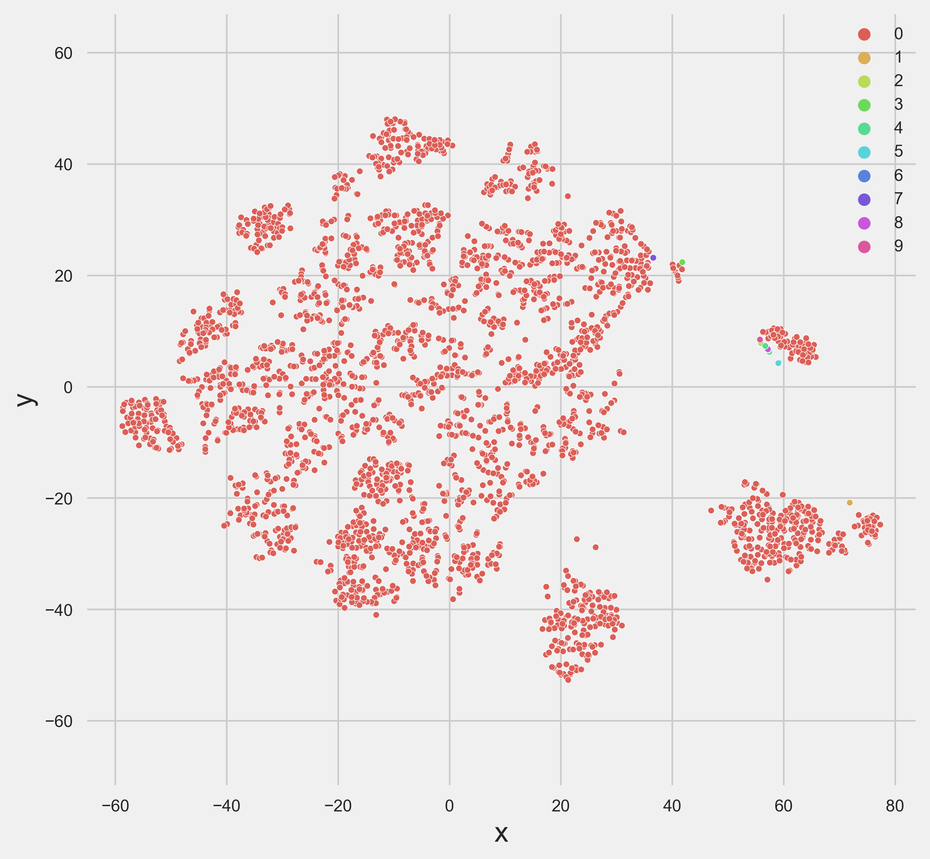
Comparaison autres modèles
Clustering Hierarchique
Performances supérieures en terme de scores mais…
Répartition non uniforme dans les classes
19

Slide 20
PCA 15 Composantes k-Means 9 clusters
Choix du modèle:
20

Slide 21
Stabilité : Bases temporelles
Création de bases clients tous les 15 jours
43 bases clients
21

Slide 22
Stabilité
Etude des scores ARI et AMI d’une quinzaine à l’autre :
Comprendre si les clients changent de classes souvent
Evolution des scores de Silhouette et de DB chaque quinzaine
Comprendre si le modèle reste adapté longtemps aux données
22

Slide 23
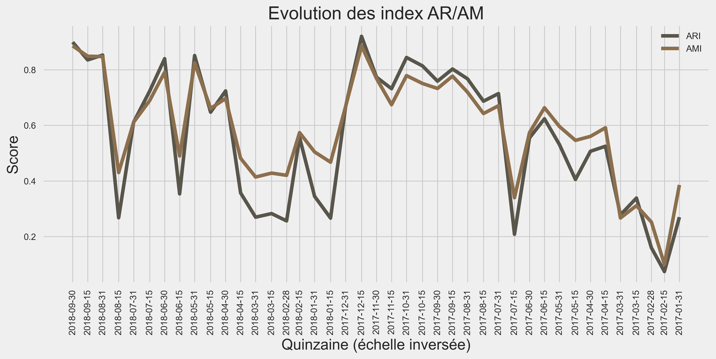
Stabilité
23

Slide 24
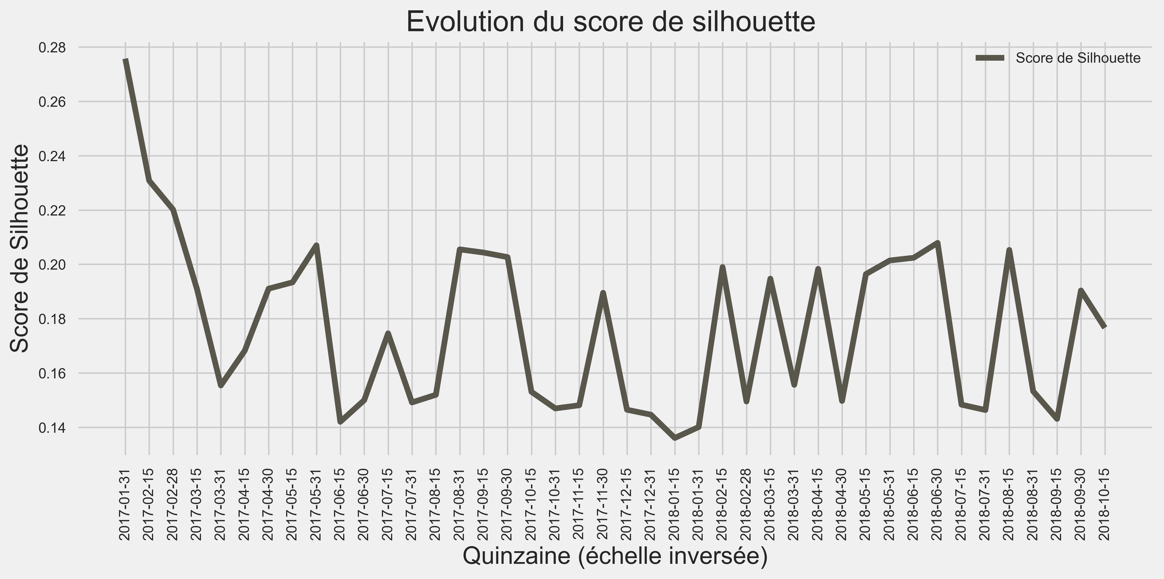
Stabilité
24

Slide 25
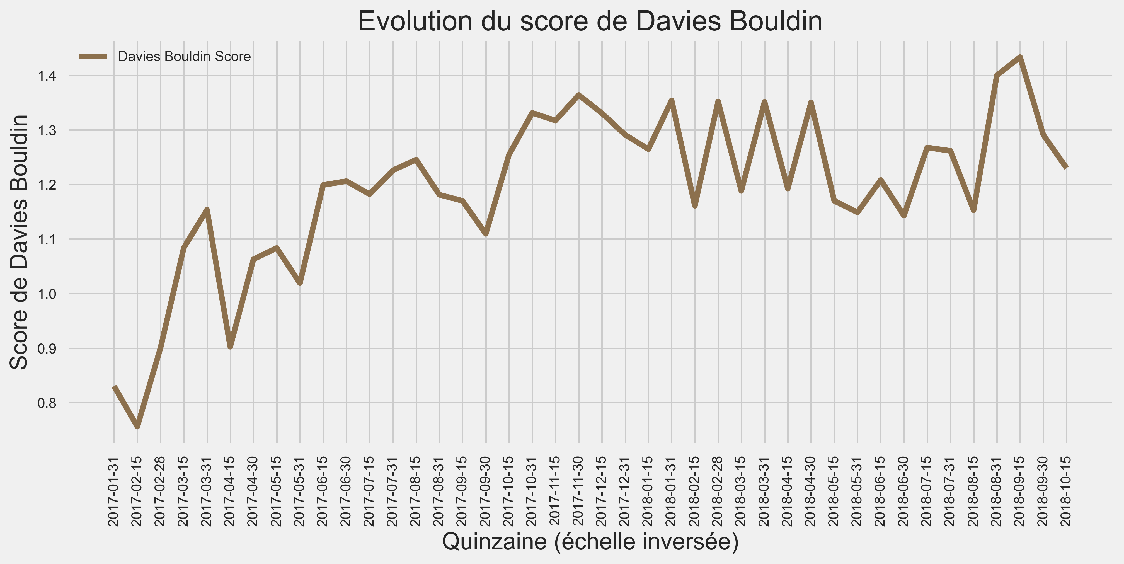
Stabilité
25

Slide 26
Mise à jour : Tous les mois
26

Slide 27
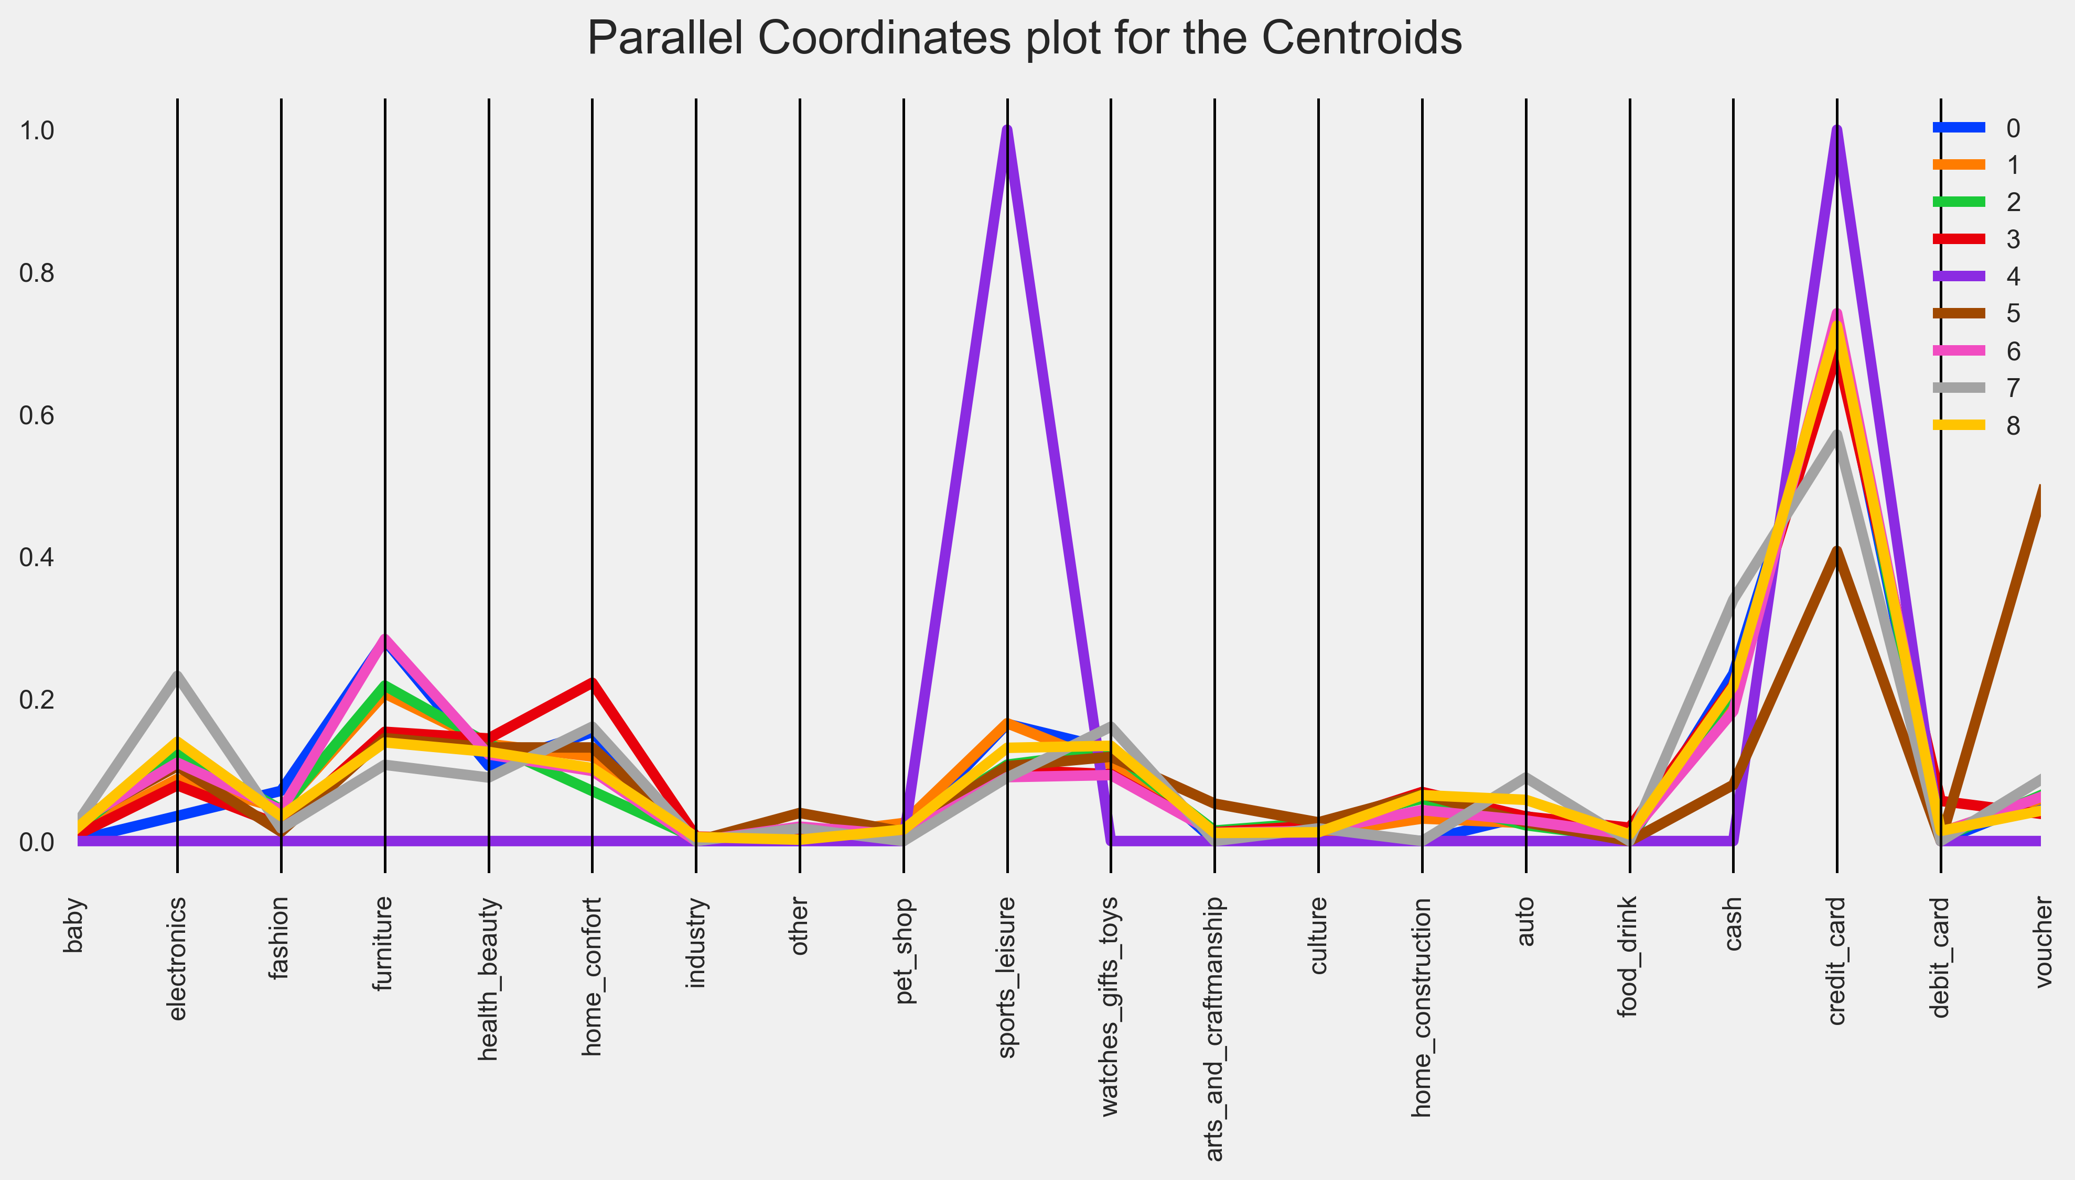
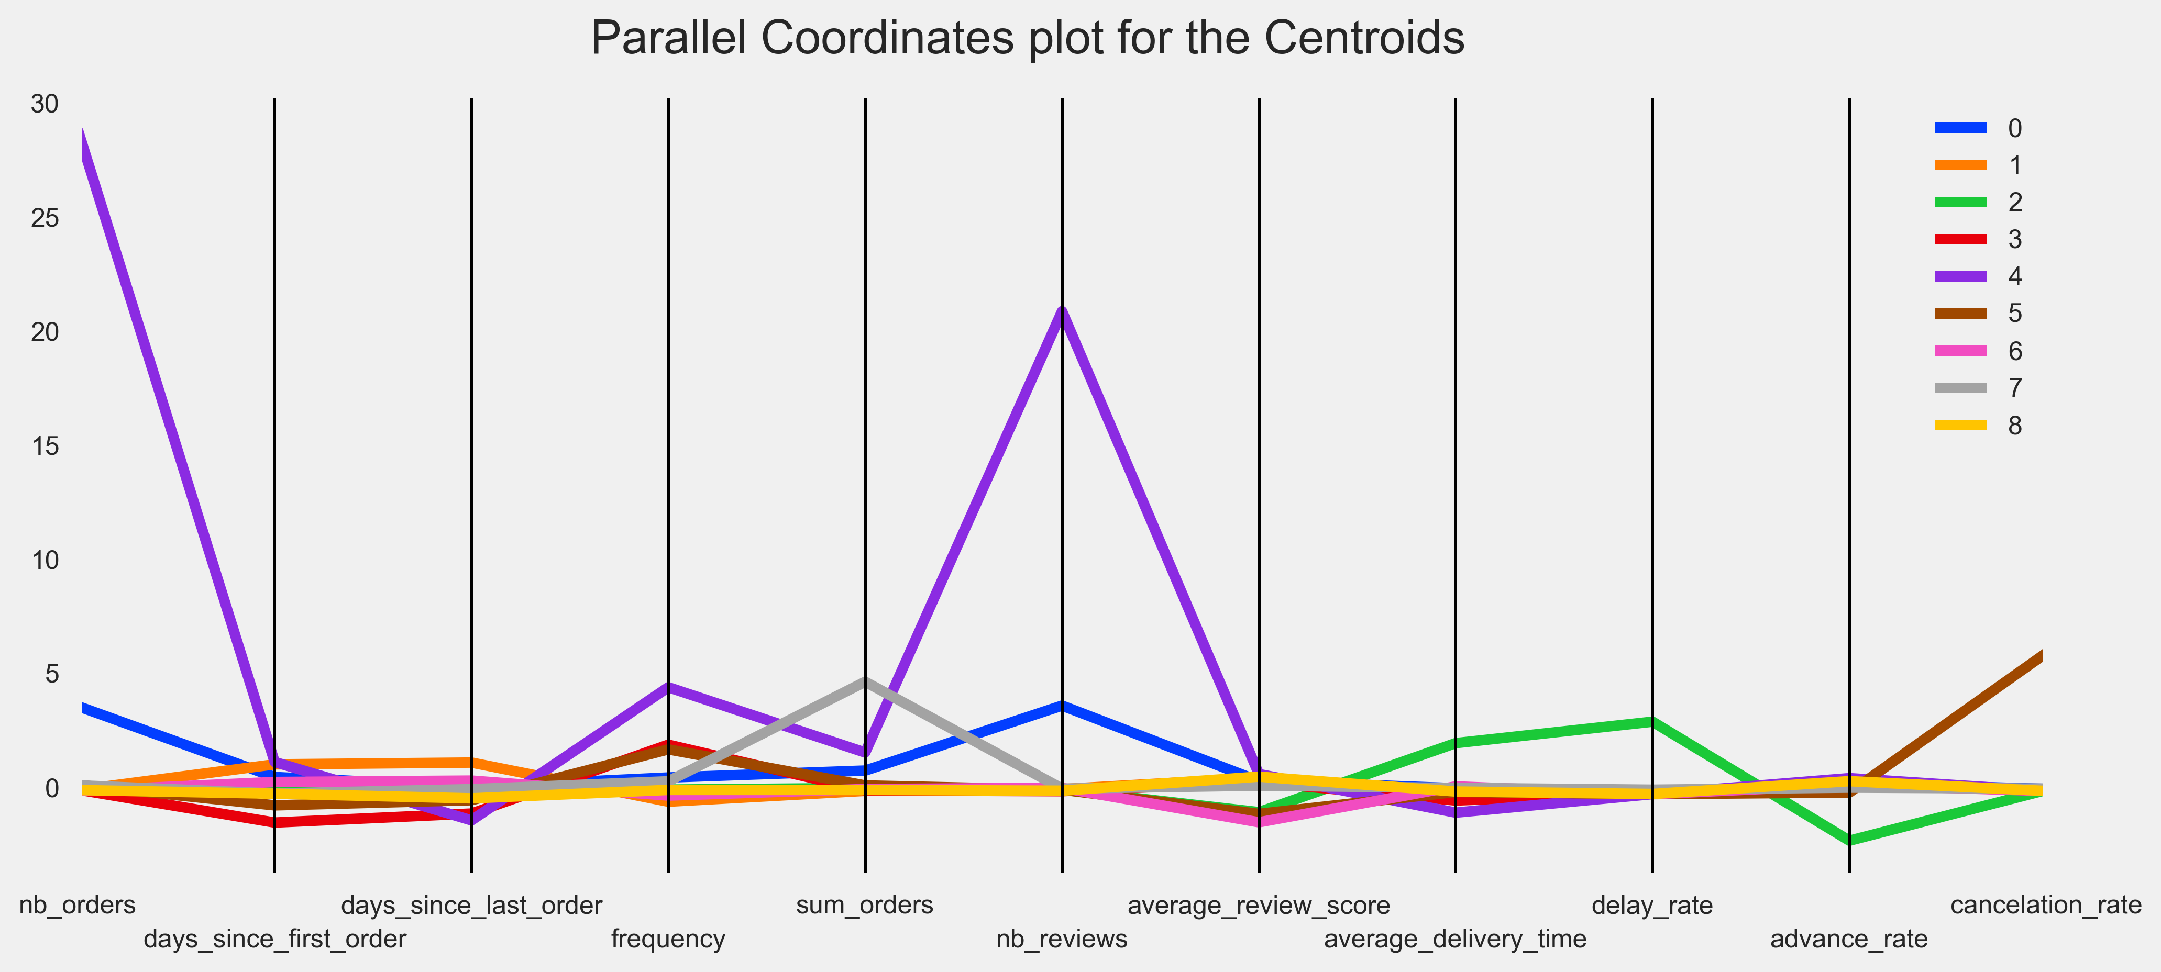
Interprétation du Modèle
Calcul des centroïdes des clusters et visualisation de leurs coordonées
Cluster 0 : Clients plutôt actifs, préfèrent les achats de type meubles
Cluster 1 : Clients inactifs depuis longtemps
Cluster 2 : Clients difficile à livrer, peu satisfaits
Cluster 3 : Home confort, nouveaux clients
Cluster 4 : Clients les plus fidèles, sport et loisirs
Cluster 5 : Clients payant avec des voucher, ceux qui annulent le plus, arts créatifs
Cluster 6 : Achats meubles, clients peu satisfaits
Cluster 7 : Electronique, auto, plus grosses dépenses
Cluster 8 : Difficile à dire

Slide 28
Conclusions
Le K-Means est le plus performant
La base contient peu de clients
Les clusters sont interprétables
Le modèle doit être remis à jour tous les mois
Pistes d’amélioration
Faire une analyse plus approfondie des individus des clusters
Tuner le modèle pour le rendre plus robuste dans le temps
28

Slide 29
MERCI !

